Slide 1
我獻什麼給你？
馬太福音2:1-12

Slide 2
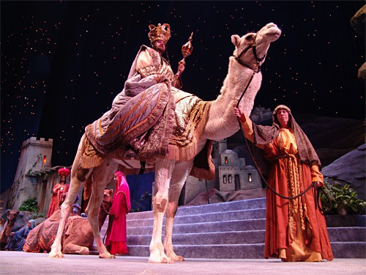

Slide 3
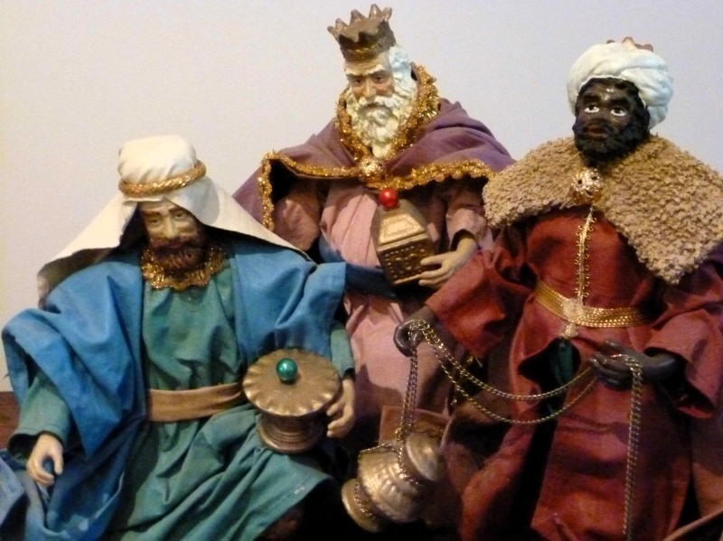
一、踏上未知的信仰旅程
Melchior
Balthazar
Gaspar

Slide 4
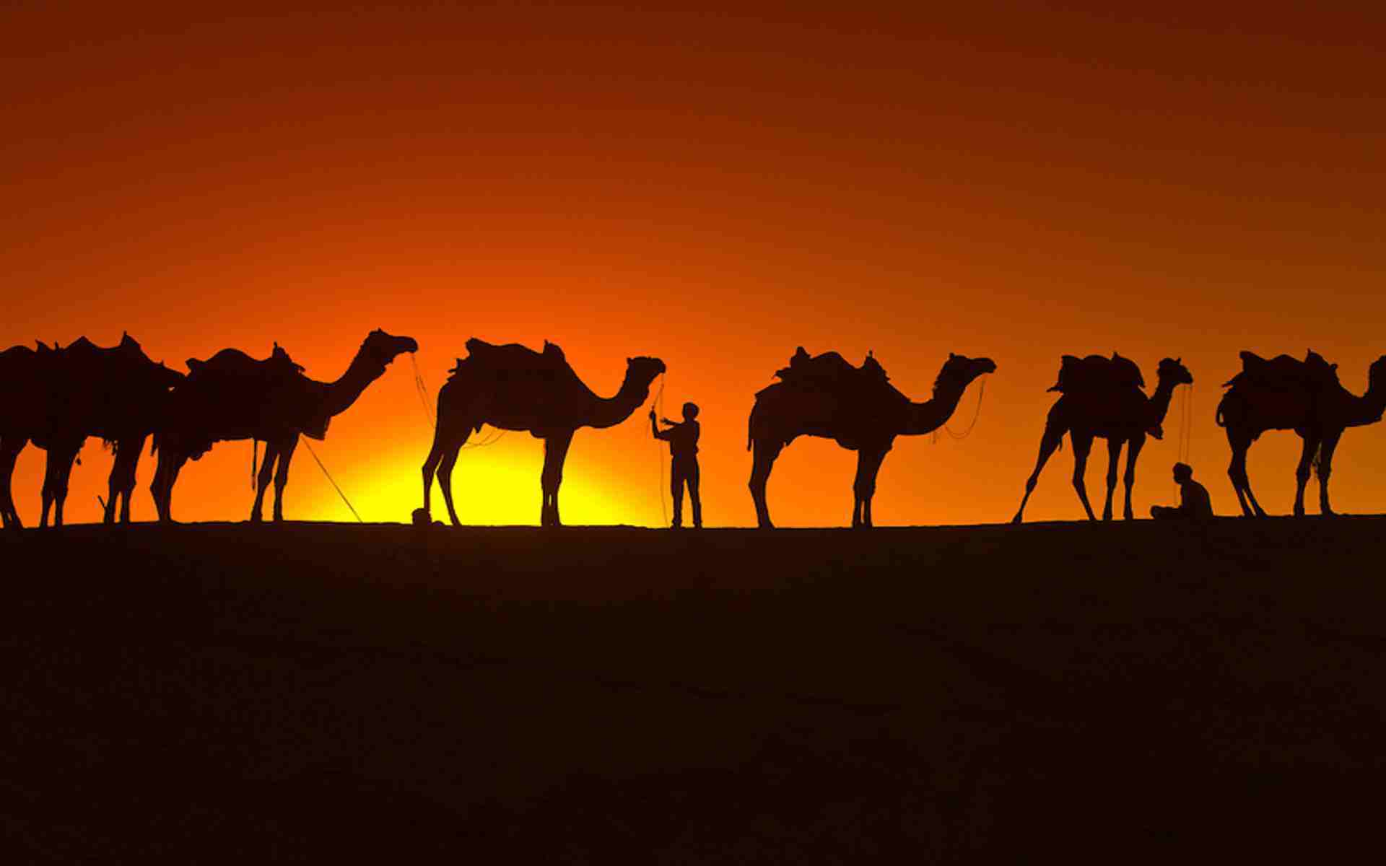

Slide 5
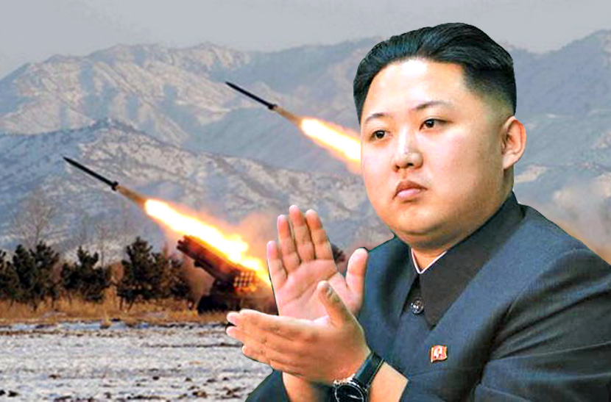
二、面對兩個王的選擇
馬太福音2:1「當希律王的時候」
當金正恩作總理的時候

Slide 6
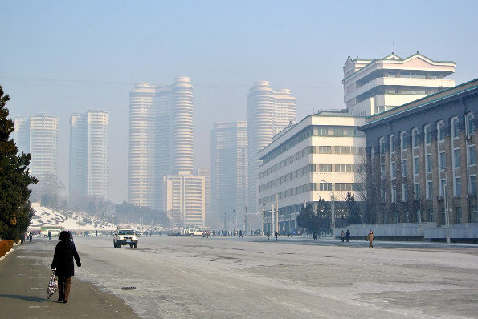
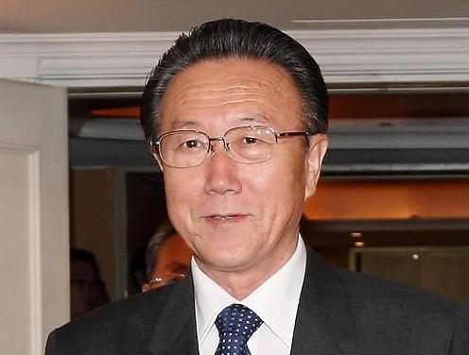
金養健
北韓平壤街景

Slide 7
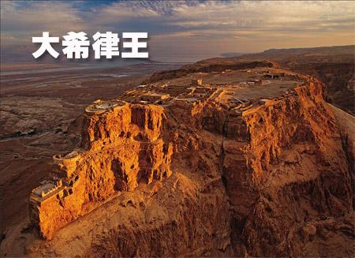
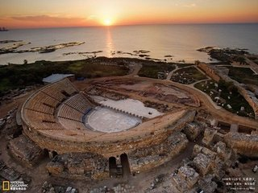
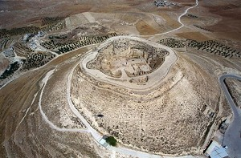
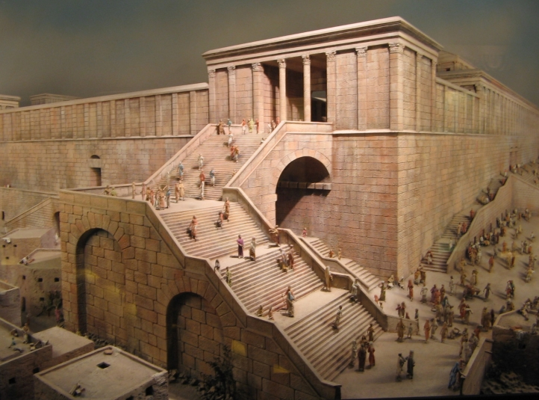

Slide 8
三、我獻什麼禮物給你？
epiphaneia
顯明
榮光

Slide 9
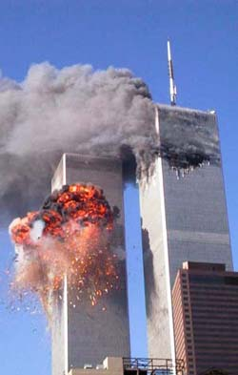
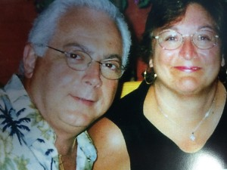
Al & Jeannie

Slide 10
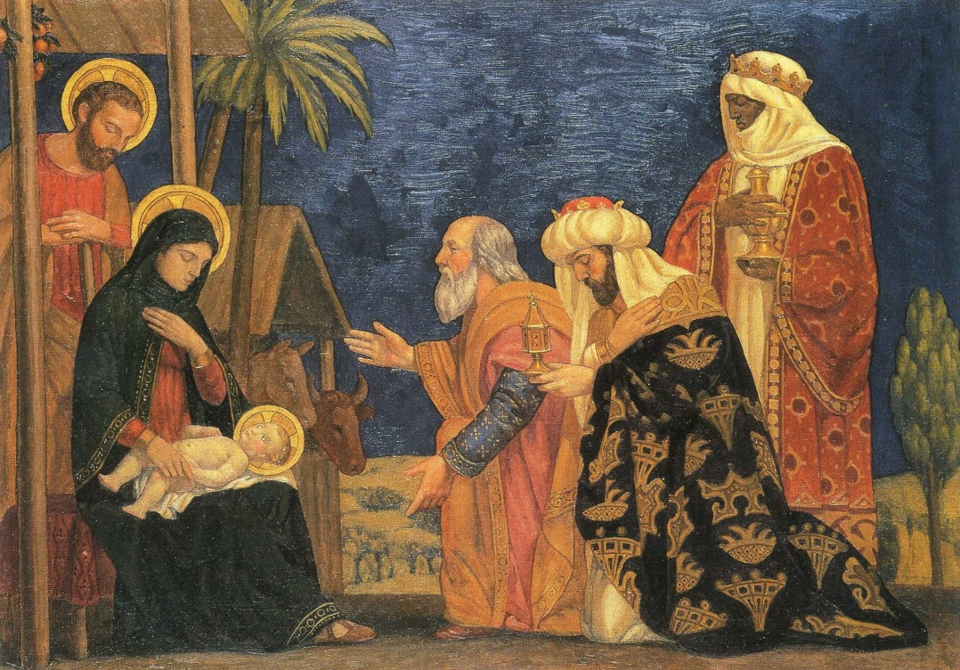
結論：
進了房子，看見小孩子和他母親馬利亞，就俯伏拜那小孩子，揭開寶盒，拿黃金、乳香、沒藥為禮物獻給他。（太2:11）

Slide 11
什麼禮物可以表達你受選召的恩典？
什麼禮物可以顯明你是君尊的祭司？
什麼禮物是出於聖潔敬畏的心？
什麼禮物可以代表你是屬神的子民？
甘心樂意奉獻的禮物，才配得獻給主！

